Slide 1
Sistemas de Información
Negocios electrónicos
e-Business, e-Commerce
Prof. Rita de la Torre

Slide 2
Objetivos
Describir las características del e-commerce, los mercados digitales y los bienes digitales.
Describir los principales modelos de negocio en e-commerce y sus modelos de ingresos.
Explicar cómo el comercio electrónico ha transformado el marketing y las ventas.
Explicar cómo el comercio electrónico ha afectado las transacciones entre las empresas.
Explicar la transformación de las empresas a través de los negocios electrónicos.

Slide 3
Contenido
Comercio electrónico e Internet
Comercio electrónico: Negocios y tecnología
Intercambio Electrónico de Datos: EDI
Negocios electrónicos.
¿Cómo funciona Internet?
https://www.youtube.com/watch?v=rw41W8crZ_Y

Slide 4

Comercio electrónico e-Commerce
Uso de Internet para realizar transacciones de negocios.

Slide 5

Características de Internet que influyen en el comercio electrónico .
Internet posee ocho características únicas como medio comercial:
Ubicuidad
Alcance global
Estándares universales
Riqueza
Interactividad
Densidad de la información
Personalización
Tecnología Social

Slide 6
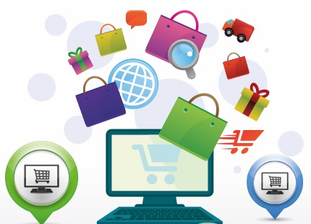
Características del comercio electrónico
1. Ubicuidad
La tecnología de Internet está disponible en todas partes: trabajo, hogar, etc., en cualquier momento y para cualquier persona.
Efectos:
Transformación de los Marketplace. https://www.renaud.es/2019/marketplaces-y-su-futuro/
Mayor comodidad del cliente y menores costos de compra
Se reducen
Los costes de transacción
Los costes de participación en el mercado

Slide 7
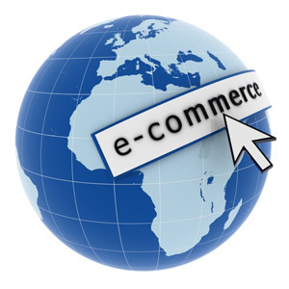
Características del comercio electrónico
2. Alcance Global
La tecnología atraviesa fronteras nacionales, alrededor del mundo. Efectos:
Comercio a través de fronteras culturales y nacionales sin problemas y sin modificaciones.
El mercado incluye, potencialmente, a miles de millones de consumidores y millones de empresas en todo el mundo

Slide 8

Características del comercio electrónico
3. Estándares universales
Un solo conjunto de estándares tecnológicos: los estándares de Internet.
Efectos:
Sistemas informáticos dispersos se comunican fácilmente entre sí.
Menores costos de entrada en el mercado: los comerciantes deben pagar para llevar los productos al mercado tradicional.
Menores costos de búsqueda de los consumidores y de esfuerzo requerido para encontrar productos adecuados

Slide 9
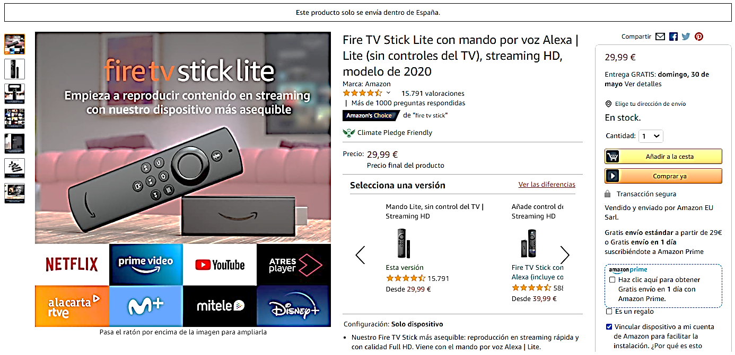
Características del comercio electrónico
4. Riqueza
Las tiendas online soportan todo tipo de formatos: video, audio, y mensajes de texto.
Efectos:
Posibilidad de mostrar mensajes enriquecidos con texto, audio y video simultáneamente a un gran número de personas.
En un mismo mensaje de email marketing se pueden integrar asimismo textos, audio y video enriqueciendo así la experiencia del consumidor.
https://www.amazon.es/gp/product/B07ZZVWB4L/&ref=fs_smp?th=1
Notes:
https://www.puromarketing.com/88/24271/como-internet-esta-cambiando-experiencias-consumo-relaciones-entre-marcas-consumidores.html

Slide 10
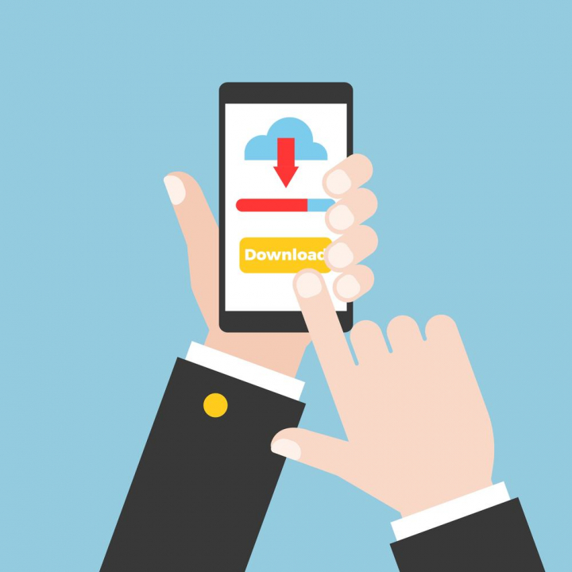
Características del comercio electrónico
5. Interactividad
La tecnología funciona a través de la interacción con el usuario.
Efectos:
Los consumidores participan en un diálogo que ajusta dinámicamente la experiencia al individuo.
El consumidor se convierte en co-participante en el proceso de entrega de productos al mercado.
https://www.salesupply.es/media/salesupply-blog/6-tecnicas-imprescindibles-para-mejorar-tu-experiencia-de-cliente/
Notes:
¿Qué es la Experiencia de Cliente o Customer Experience?
¿Por qué es importante elaborar un Customer Journey Map al planificar la interacción con el usuario?

Slide 11

Características del comercio electrónico
6. Densidad de la información
Grandes aumentos en densidad de la información: existe mucha cantidad y calidad de información para un mismo producto, disponible para todos los participantes del mercado.
Efectos:
Mayor transparencia de precios
Mayor transparencia de costos
Permite a los comerciantes participar en la discriminación de precios.
Notes:
https://www.harvard-deusto.com/transparencia-de-precios-guerra-a-los-margenes

Slide 12

Características del comercio electrónico
7. Personalización
La tecnología permite la personalización de mensajes y productos.
Efectos:
Los mensajes personalizados pueden enviarse tanto a individuos como a grupos.
Los productos y servicios se pueden personalizar según las preferencias individuales
https://www.dynamicyield.com/es/personalization-examples/
Notes:
¿Qué tipus de tecnologia permiten la personalización de mensajes y productos?
¿Cuáles son los desafíos de esta práctica?
https://rockcontent.com/es/blog/personalizacion-de-contenidos/

Slide 13
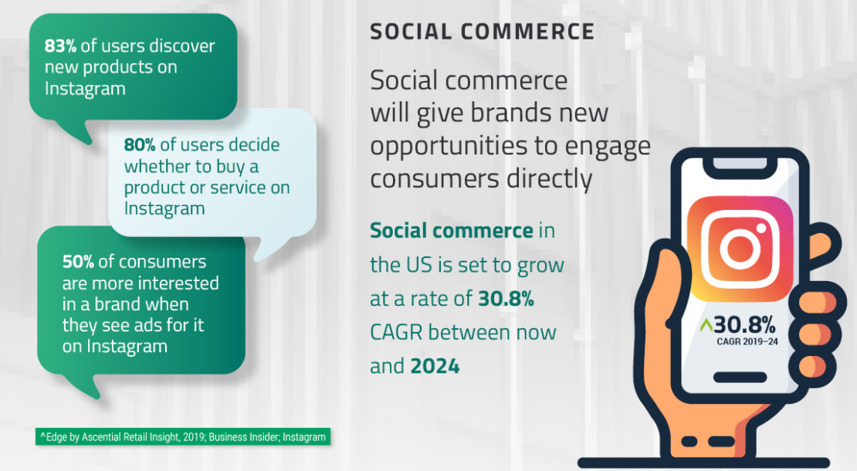
Características del comercio electrónico
8. Tecnología Social
La tecnología promueve la generación de contenido de los usuarios y las redes sociales
Efectos:
Los nuevos modelos sociales y comerciales de Internet que permiten la creación y distribución de contenido de los usuarios, respaldan las redes sociales.
Modelo de muchos a muchos.
Social commerce
https://www.ascentialedge.com/insights/ecommerce-report
https://limagemarketing.es/social-media/prisma-conversacion/
Notes:
https://www.fundacionseres.org/lists/informes/attachments/1047/tecnolog%c3%adas%20sociales%20-%20el%20poder%20de%20las%20conversaciones%20en%20red.pdf

Slide 14

Efectos de Internet en el mercado
Reduce la asimetría de información
Ofrece mayor flexibilidad y eficiencia debido a:
Reducción de costos de búsqueda y costos de transacción
Mayor discriminación de precios
Precios dinámicos
Puede reducir o aumentar los costos de cambio
Puede retrasar la gratificación, aunque los efectos dependen del producto
Mayor segmentación de mercado
Una red más sólida
Más desintermediación
Notes:
https://www.marketingdeservicios.com/costes-de-cambio-y-fidelizacion/

Slide 15




Beneficios de la desintermediación para el consumidor
Productor
Distribuidor
Vendedor
Cliente
€48,50
€40,34
€20,45
Productor
Vendedor
Cliente
Productor
Cliente
Notes:
meter aquí casos...

Slide 16
Marketing en el comercio electrónico
Internet ofrece nuevas formas de identificar y comunicarse con los clientes.
Comercialización de cola larga (long-tail):
- Capacidad de llegar a una gran audiencia a bajo costo.
https://www.puromarketing.com/55/24837/reglas-long-tail-marketing.html
Orientación por comportamiento:
- Seguimiento del comportamiento en línea de personas en miles de sitios web
Formatos de publicidad en Internet:
- Marketing de motores de búsqueda, anuncios de display, rich media, e-mail, etc.

Slide 17



Tipos de Comercio electrónico
El comercio electrónico se puede clasificar en
De empresa a consumidor (B2C)
- Ejemplo: La casa del Libro https://www.casadellibro.com/
De empresa a empresa (B2B)
- Ejemplo: Rakuten. https://rakuten.es
De consumidor a consumidor (C2C)
-Ejemplo: Wallapop
https://es.wallapop.com/

Slide 18






Modelos de negocio del comercio electrónico
E-tailer | (minorista electrónico) Un minorista que vende solo en Internet
Transaction broker | permite a las personas enviar dinero a los demás.
Market creator | crea un mercado interno para sus clientes. Están preparados para ofrecer un precio de compra (oferta) y un precio de venta (demanda) en cualquier momento.
Content provider | Firma que proporciona texto, gráficos, etc. que pueden emplearse para hacer que una publicación o sitio sea más atractivo y útil para sus lectores.
Community provider | Crear sitios donde el individuo pueda conocerse e intercambiar experiencias.
Portalweb | sitio que sirve como un principal punto de entrada (cyberdoor) en internet a un campo específico de interés.

Slide 19
Modelos de ingreso del comercio electrónico
Publicidad | Las tarifas se generan a partir de anunciantes a cambio de publicidad.
Ventas | Las empresas obtienen ingresos vendiendo bienes, información o servicios al cliente
Suscripción | Los usuarios pagan una tarifa periódica (diaria, mensual o anual) para suscribirse a un servicio
Free / Freemium | Permite a un consumidor recibir servicios básicos de forma gratuita, pero requiere que pague por cualquier servicio que se considere de primera calidad (premium).
Tarifa de transacción | Una empresa recibe comisiones basadas en volumen para habilitar o ejecutar transacciones. Los ingresos se generan a través de tarifas de transacción por parte del cliente que paga una tarifa por una transacción al operador de una plataforma. La compañía es un operador de mercado que proporciona al cliente una plataforma para colocar sus transacciones.
Afiliación | Una solución de distribución en línea que se basa en el principio de comisión. Los comerciantes anuncian y venden sus productos y servicios a través de enlaces a sitios asociados

Slide 20
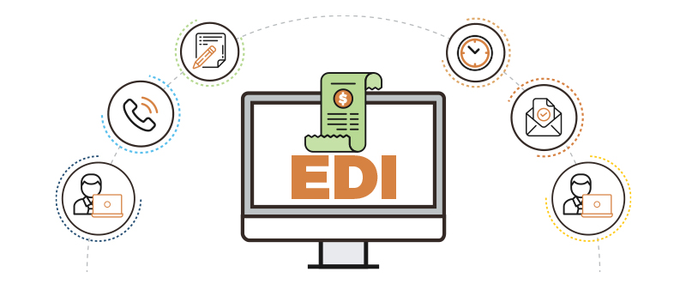
Intercambio Electrónico de Datos (EDI)

Slide 21
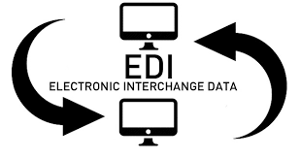
Intercambio Electrónico de Datos (EDI)
EDI es una técnica que mediante un formato estándar permite el intercambio de información empresarial entre dos organizaciones de forma electrónica en lugar de utilizar documentos de papel.
http://smartcustomblocks.com/edi-edifact/

Slide 22
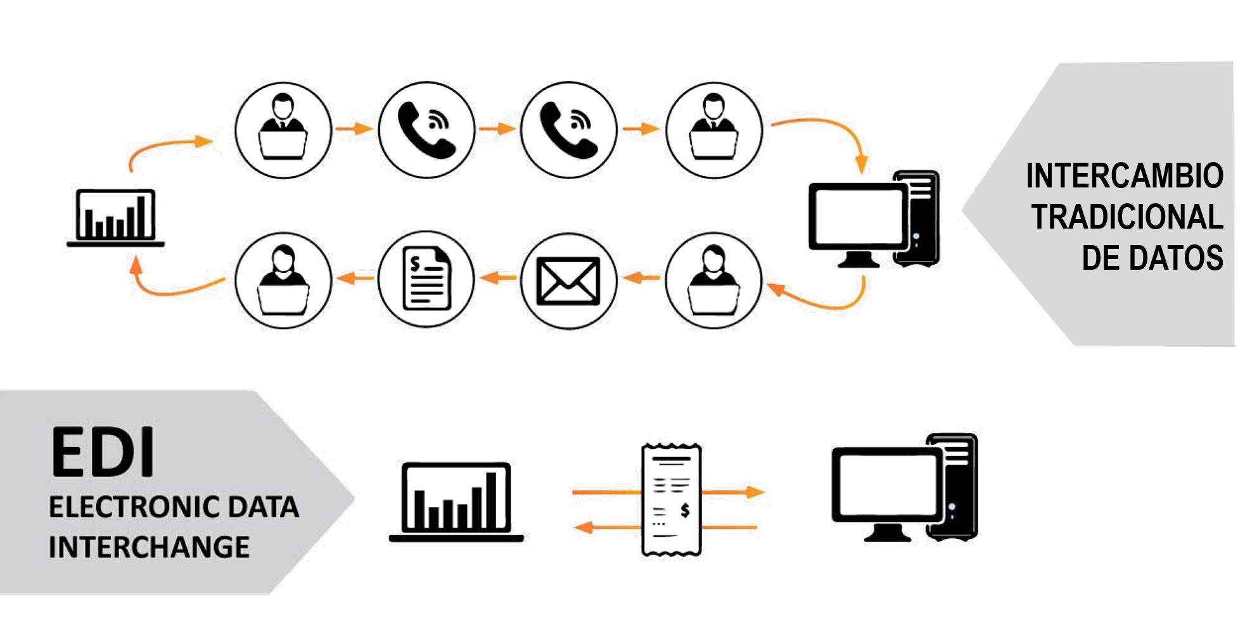

Slide 23
Beneficios de EDI
para el cliente
para el proveedor
Reducción de los costos de procesamiento
Transmisión directa de órdenes de compra desde el almacén.
Sistema centralizado para todos los proveedores de clientes
Eliminación de errores.
Procesamiento rápido de documentos empresariales precisos
Visibilidad en tiempo real de los estados y problemas de las transacciones
Un método universal para todos los proveedores
Facilidad de acceso a toda la red de proveedores, escalable y adaptable a las necesidades futuras de los clientes
Un lenguaje comercial común que facilita la incorporación de socios comerciales en cualquier parte del mundo
Reducción de costos y aumento de servicio al cliente.

Slide 24

Suministradores software EDIFACT
Suministradores software EDIFACT
https://www.agenciatributaria.es/AEAT.internet/Inicio/La_Agencia_Tributaria/Aduanas_e_Impuestos_Especiales/_Presentacion/La_Aduana_espanola/_INFORMACION/Informacion_general_sobre_presentacion_por_Internet/Suministradores_software_EDIFACT/Suministradores_software_EDIFACT.shtml

Slide 25

Negocios Electrónicos: e-Business
Transformación de los procesos de negocio a través de las tecnologías de Internet.

Slide 26
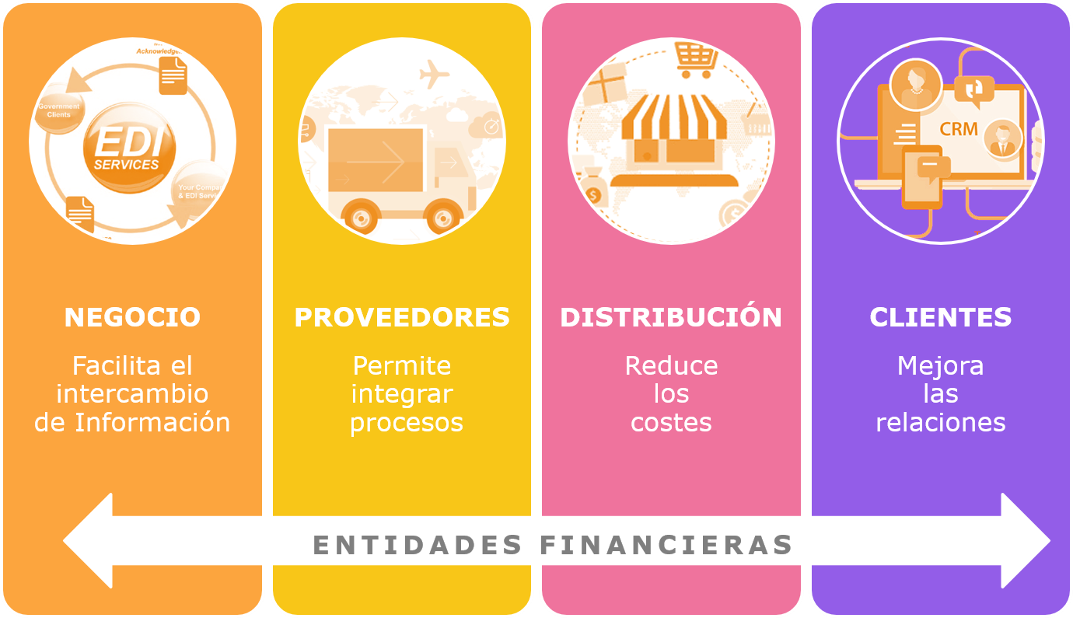
Beneficios del e-Business
Mejora el rendimiento del negocio a través de la conectividad de la cadena de valor.

Slide 27

Matriz e-Business
 | Gobierno (Administración) | Empresas (Business) | Clientes (Consumidores)
Gobierno (Administración) | A2A Coordinación Transferencia de Información | A2B Información y Servicios | A2C Información y Servicios
Empresas (Business) | B2A Trámites e impuestos | B2B Comercio Electrónico | B2C Comercio Electrónico
Clientes (Consumidores) | C2A Trámites e impuestos | C2B Laboral | C2C Comercio Electrónico
https://www.interpol.int/es
https://www.oepm.es
https://catsalut.gencat.cat/
https://www.agenciatributaria.es/
https://registrocivildebarcelona.com/
https://www.portalempleado.net

